Slide 1
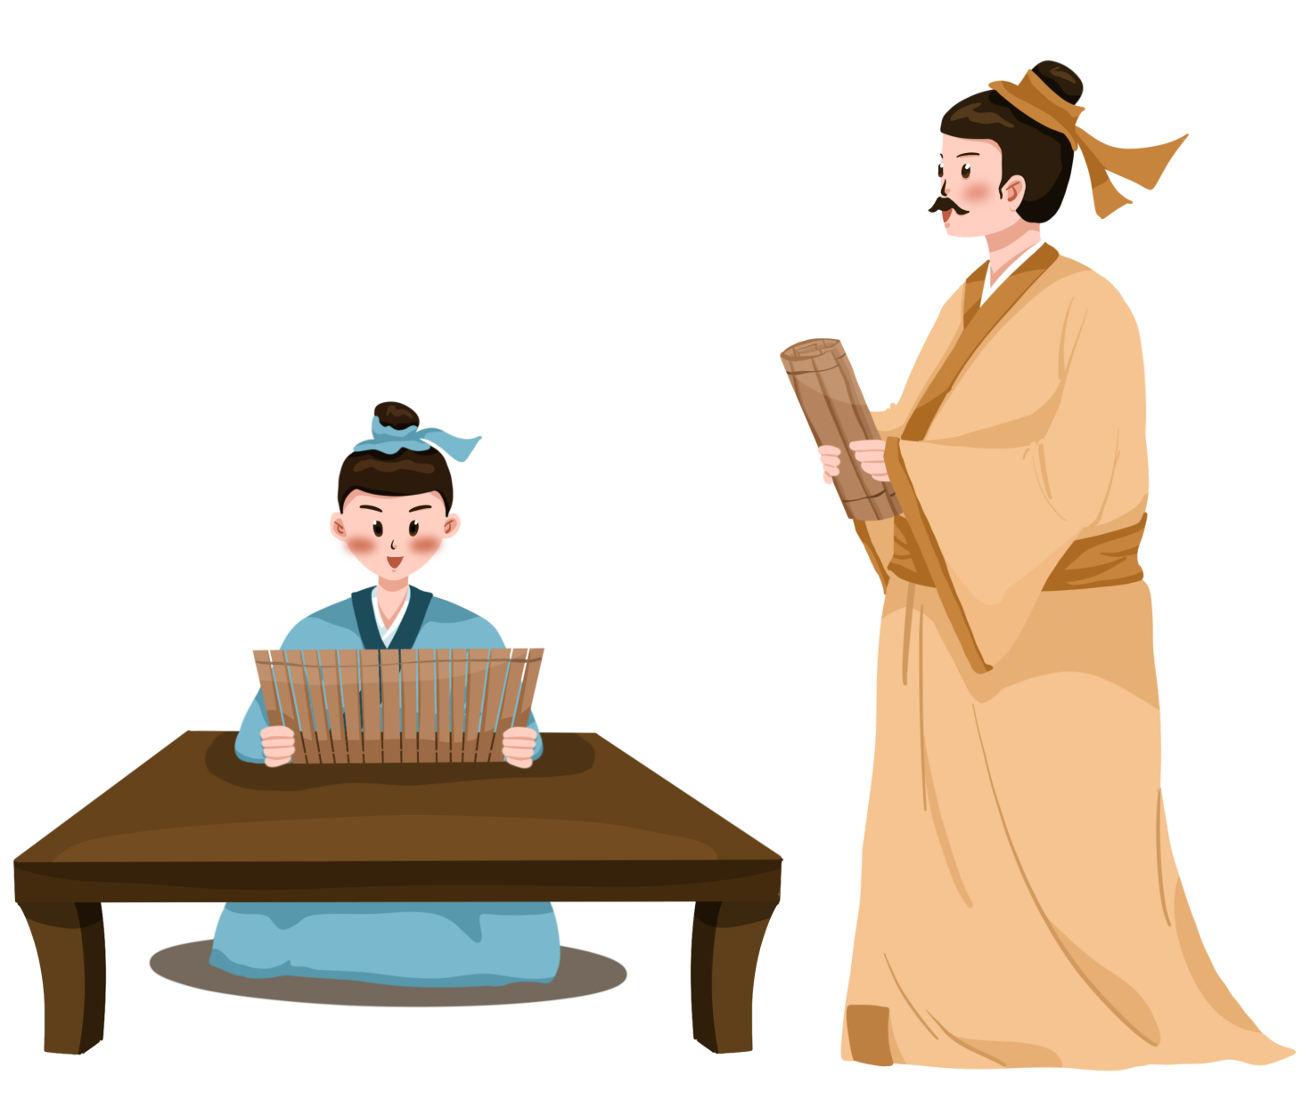
修筑教育的“家园”
——闲话学校管理的“道与术”

Slide 2
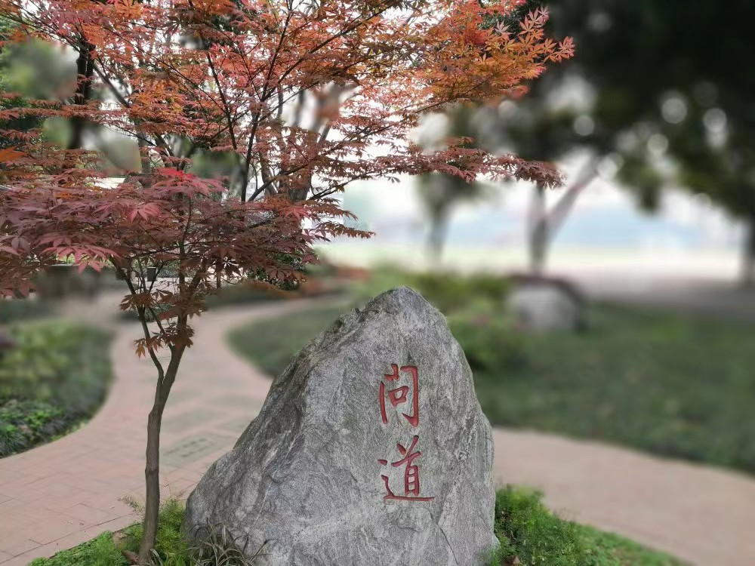
道是思想，术是方法。
老子：“有道无术，术尚可求也。有术无道，止于术。”
庄子：“以道驭术，术必成。离道之术，术必衰。”
道术合二为一，才是正道。
最高境界是知行合一、道术兼修。

Slide 3
壹章
贰章
叁章
目
录
处境
悟道
探术
CONTENTS

Slide 4
第壹章
处境
PART ONE
困/境/中/修/筑/教/育/的/“家园”

Slide 5
处境
二十大报告中指出：进入新时代，我国社会主要矛盾已经转化为人民日益增长的美好生活需要和不平衡不充分的发展之间的矛盾。
在教育上，体现在人民群众对优质教育不断增长的需求与教育资源短缺、分布不均衡、政策不配套、不落地之间的矛盾。
困/境/中/修/筑/教/育/的/“家园”

Slide 6
处境
我们都时常面临着以下问题
◎行政干预太多，管得太细，不放手，更不放权。
◎形式主义“入侵”校园，评比检查和非教学任务等严重干扰办学！学校和教师非教育教学负担太重。
◎若干政策无法落地，“激活办学活力”文件几乎无人问津。
困/境/中/修/筑/教/育/的/“家园”

Slide 7
处境
我们都时常面临着以下问题
◎行政评价、社会评价的传统性和片面性，绑架着学校办学意志。
◎轰轰烈烈的改革此起彼伏，但是“高大上”的所谓“名校经验“几乎无法复制，比如北京十一学校。
◎无法实施合理的奖励，无法补偿教师和管理团队长期过多的额外劳动。
......
困/境/中/修/筑/教/育/的/“家园”

Slide 8
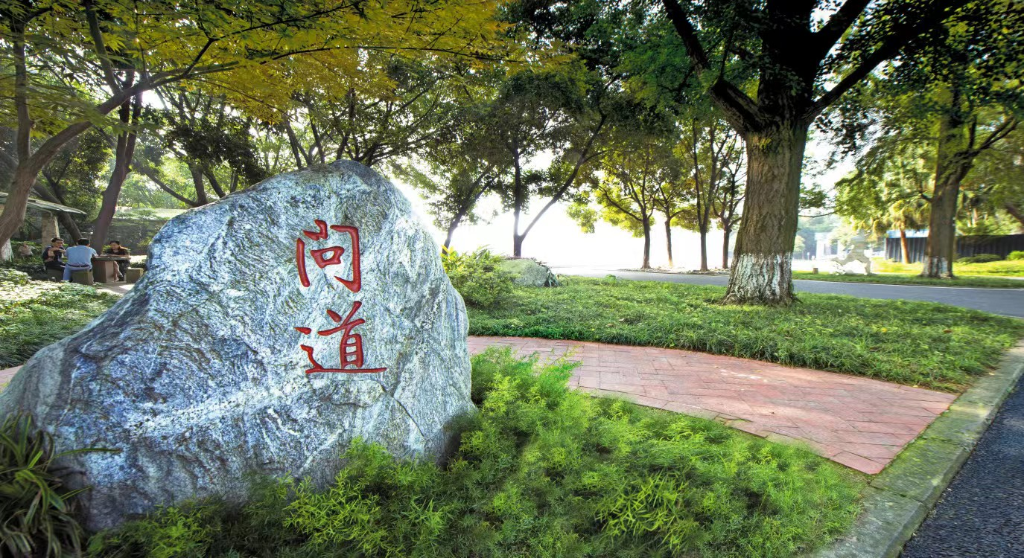
第贰章
悟道
PART TWO
困/境/中/修/筑/教/育/的/“家园”

Slide 9
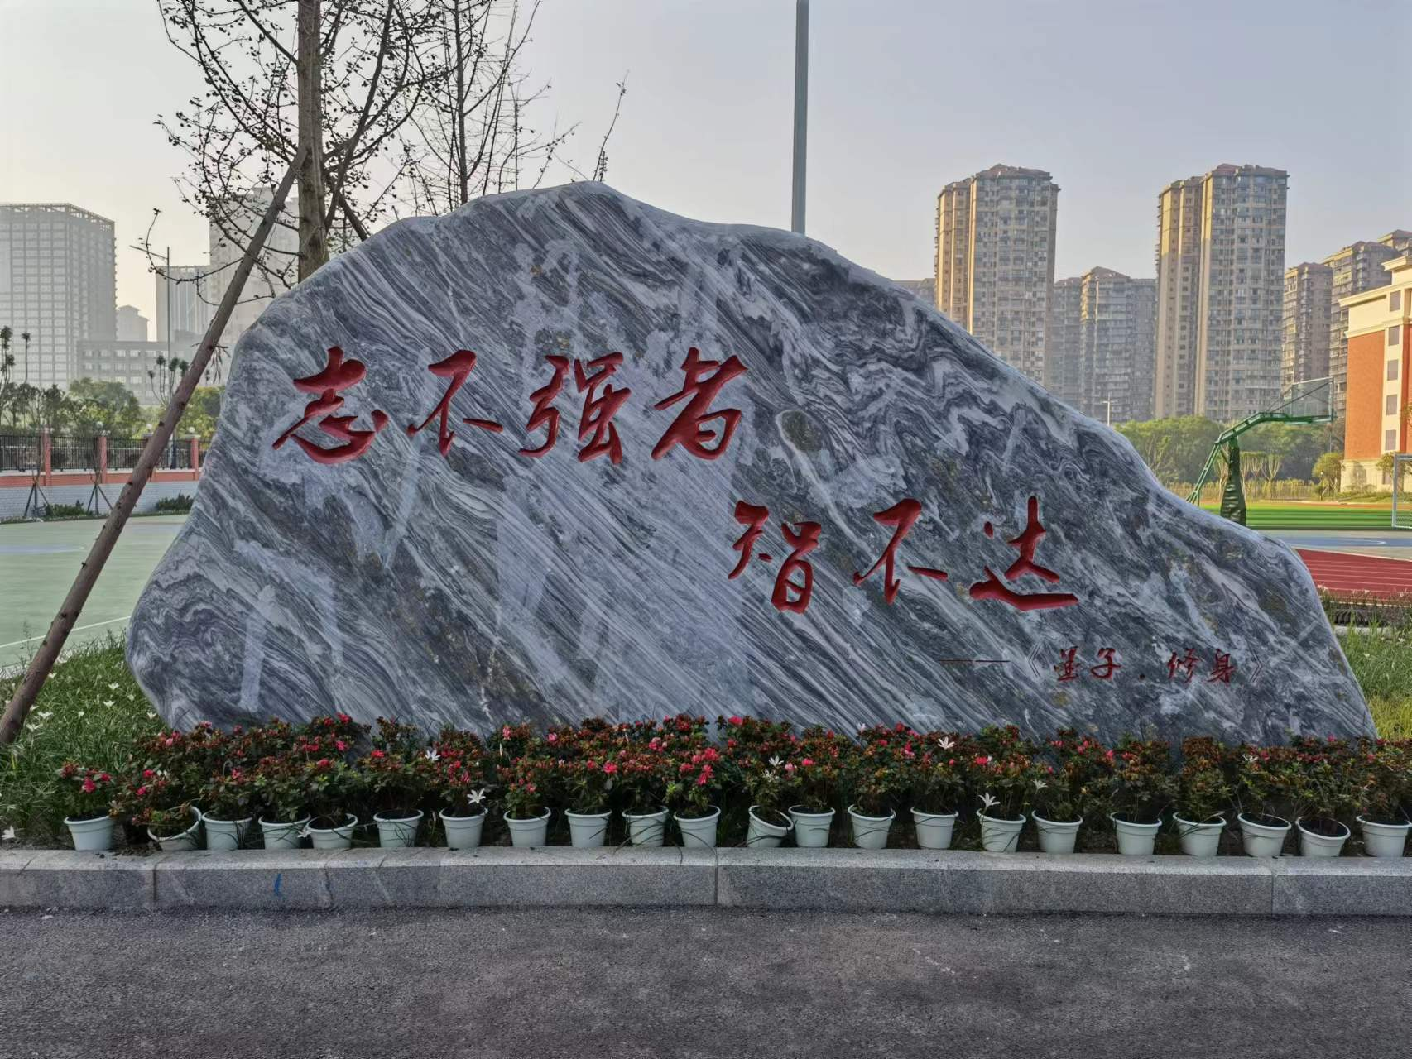
悟道
道之一：明确教育的方向
《南辕北辙》的启示：我们要办什么样的学校？
西汉·刘向《战国策·魏策四》：今者臣来，见人于大行 ，方北面而持其驾，告臣曰：“我欲之楚。”臣曰：“君之楚，将奚为北面?”曰：“吾马良。”臣曰：“马虽良，此非楚之路也。”曰：“吾用多。”臣曰：“用虽多，此非楚之路也。”曰：“吾御者善。”此数者愈善，而离楚愈远耳。
困/境/中/修/筑/教/育/的/“家园”

Slide 10
悟道
道之一：明确教育的方向
《我要的是葫芦》的追问：我们要培养什么样的学生？
“什么?叶子上的虫还用治?我要的是葫芦！”可是,过了几天,叶子上的虫子越来越多,小葫芦慢慢变黄了,一个一个都掉光了。
困/境/中/修/筑/教/育/的/“家园”

Slide 11
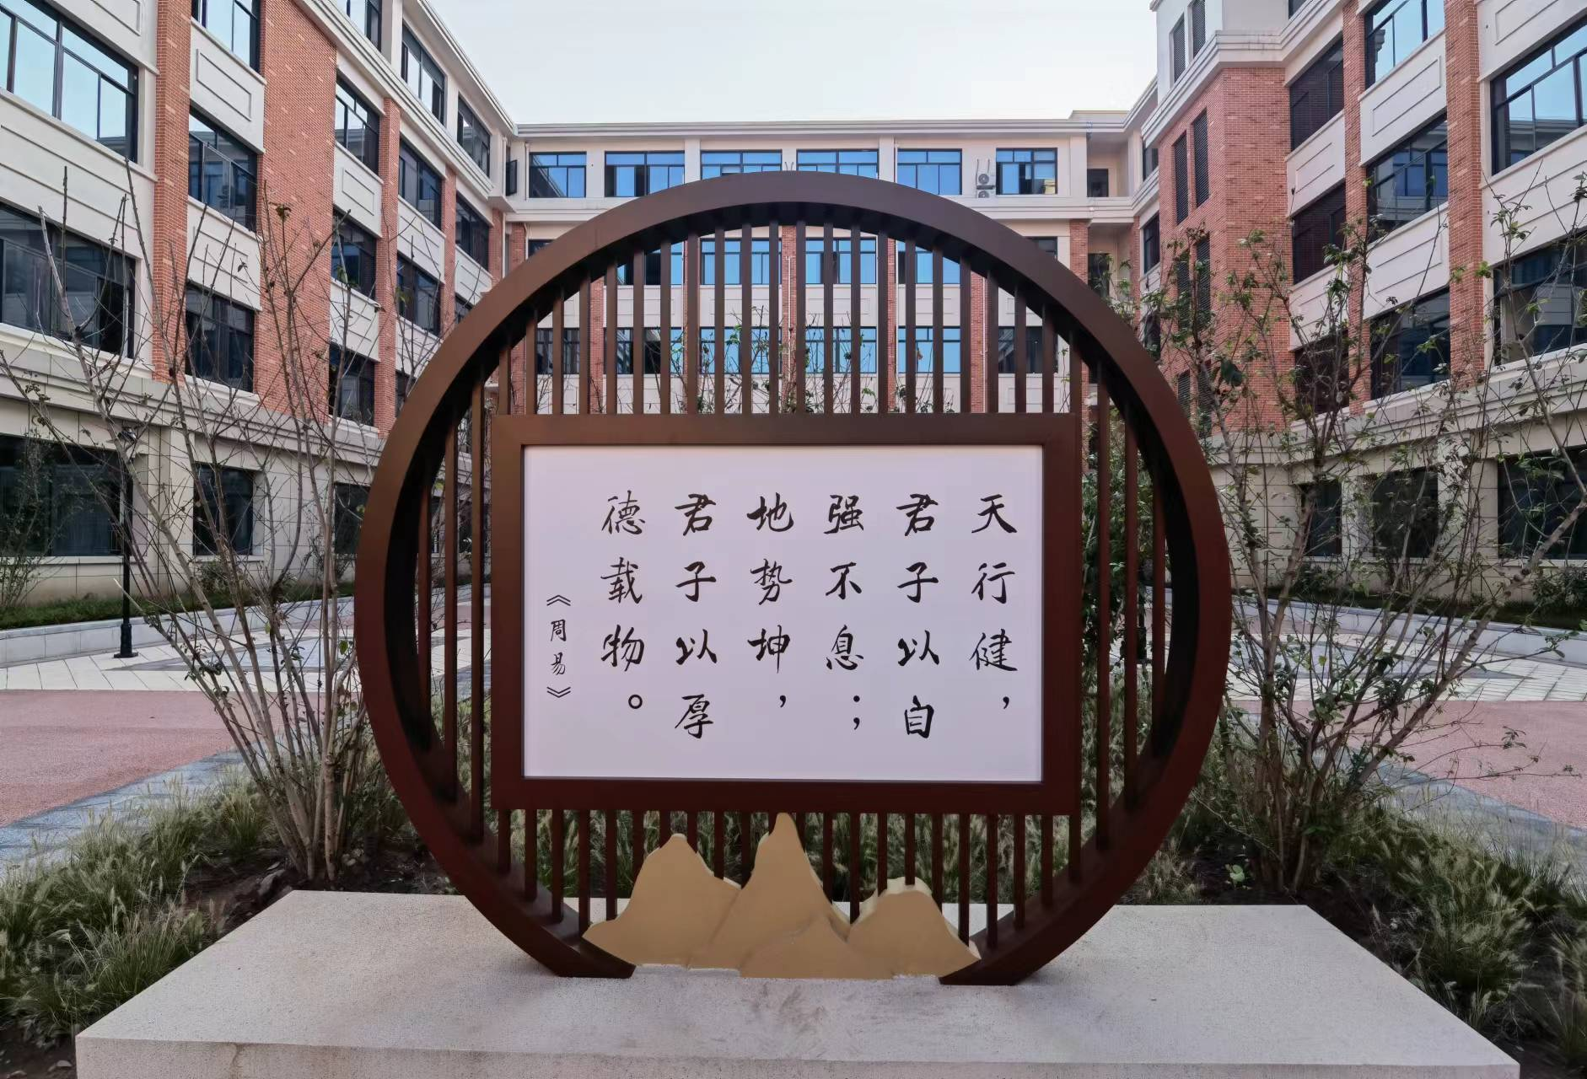
悟道
●价值引领：
道之一：明确教育的方向
让生命更美好的教育，一定是重视学生健康人格的培养，重视人类核心价值观的培育，在知识技能传递的同时更重视智力能力的培养与开发，自我的表达与建设；一定是能够引发学生学习的兴趣和探究的欲望；一定充满人性的光辉，重视具有多元智能的每一个学生个性化的发展；它给予师生的是心灵的引导和精神的激励，师生为之沉醉，为之努力，为之奋发，渐次走向卓越！
困/境/中/修/筑/教/育/的/“家园”

Slide 12
悟道
道之一：明确教育的方向
在２０２１年暑期教师培训开班典礼上的讲话
我们学校主导的是“培根教育”，就是要从身体与心理、兴趣与习惯、思维与方法、能力与素养几个方面为孩子一生的成长打好根基。生命是有共同的规律的，如果刨开泥土，看那些超群植物的根，你就会发现生命的奇迹所在，发现教育的真理所在！
困/境/中/修/筑/教/育/的/“家园”

Slide 13
悟道
道之二：学点儿黄老思想
【历史像一壶陈年老酒，需要细细的品悟】
丞相作为官员的首领，君王的首辅，治国安邦，制定政策法规的第一政要，既要向上去揣摩皇上的心理，用言语来诱导皇帝向着正确的方向前行，又要向下引领群臣，团结一致，共为江山社稷尽心竭力，施展才华。所以，丞相之职对于一个国家极其重要。 曹参上任丞相后，极力主张清静无为，并能够根据现实情况来寻求治理之方，又能够继续坚持萧何留下的利国利民的政策。在曹参的治理下，百姓得到了休养生息的机会，使得汉朝得以快速繁荣起来。曹参还通过巧妙的语言与劝谏方式，让皇上得到认可和支持，所以国家才能兴旺。
困/境/中/修/筑/教/育/的/“家园”

Slide 14
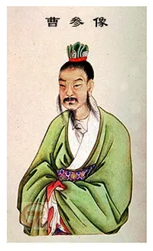
悟道
道之二：学点儿黄老思想
曹参在朝廷任丞相三年，极力主张清静无为不扰民，遵照萧何制定好的法规治理国家，使西汉政治稳定、经济发展、人民生活水平日渐提高。 他死后，百姓编了一首歌谣称颂他说: “曹参接任后，遵守不偏离。施政贵清静,百姓心欢喜。”
瞎改革，不如“还学校一方静静的书桌”！
困/境/中/修/筑/教/育/的/“家园”

Slide 15
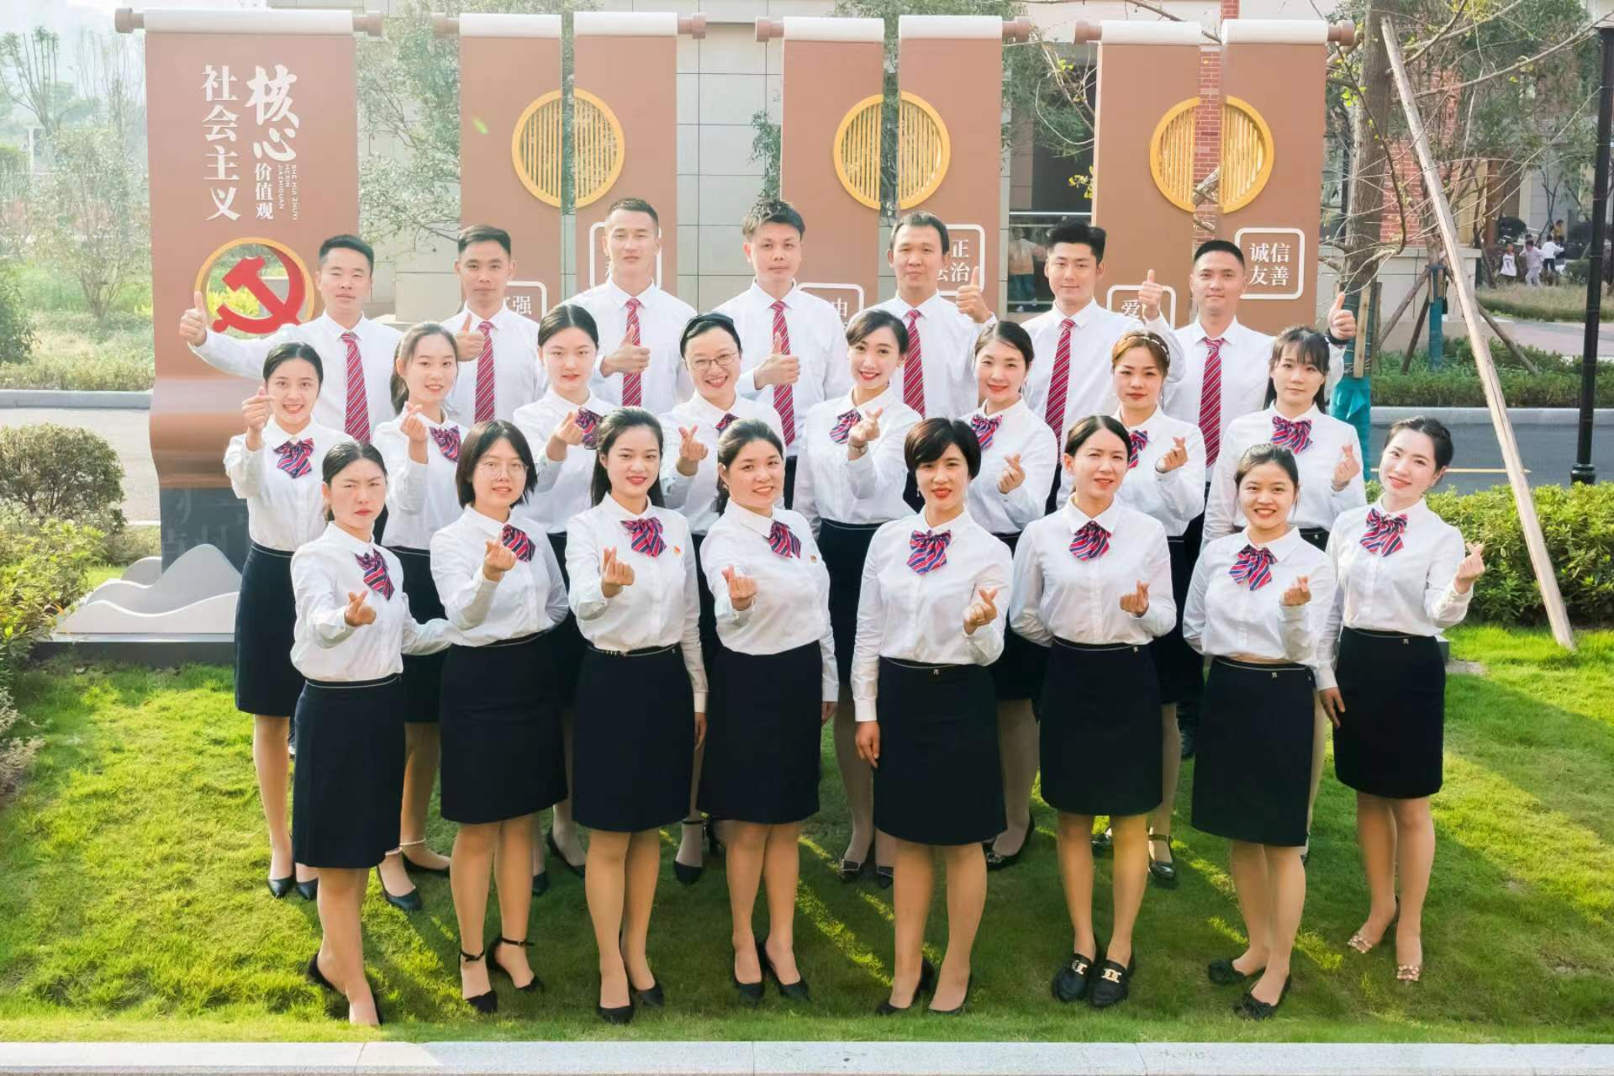
悟道
道之三：制度思维向机制思维
制度一般是外在的控制、规定和要求，而机制的底层逻辑是激活、撬动、引领。
01
好的机制不是简单地规定人们应该如何去做，而是系统性地解决问题，让人们主动去做而不是被要求去做。
02
机制思维要从人性出发，激发人性之善，从建设性的方面解决问题。
03
困/境/中/修/筑/教/育/的/“家园”

Slide 16
悟道
无论采取何种教师管理策略和运行机制，要让老师在学校工作中有安全感、归属感、幸福感、价值感才是终极追求。即学校在教师管理时要眼中有老师，眼中要有人，促进人的发展，进行科学人文管理，做有温度的教师管理。
道之四：管理教师要懂点儿人文思想
◎人文的教育思想，是校长教育价值的集中体现。
◎一个人遇到好老师是人生的幸运，一个学校拥有好老师是学校的光荣，一个民族源源不断涌现出一批又一批好老师则是民族的希望。
——习近平
◎无论采取何种教师管理策略和运行机制，要让老师在学校工作中有安全感、归属感、幸福感、价值感才是终极追求。即学校在教师管理时要眼中有老师，眼中要有人，促进人的发展，进行科学人文管理，做有温度的教师管理。

Slide 17
◎新一代的教师需求不仅仅是马斯洛需求层次理论从底层开始的，而是从看重顶层，他们要实现自我价值。
悟道
无论采取何种教师管理策略和运行机制，要让老师在学校工作中有安全感、归属感、幸福感、价值感才是终极追求。即学校在教师管理时要眼中有老师，眼中要有人，促进人的发展，进行科学人文管理，做有温度的教师管理。
道之四：管理教师要懂点儿人文思想
◎马克斯·范梅南说：“教育学就是迷恋他人成长的学问”，而教师管理就是促进老师成长的学问，迷恋老师成长的学问。解放心灵、唤醒自我、发展个性是教师管理的出发点和归宿，教师管理最终让老师能规划自觉、发展自觉、成长自觉、生命自觉。
◎新一代的教师需求不仅仅是马斯洛需求层次理论从底层开始的，而是从看重顶层，他们要实现自我价值。
◎营造良好的共同体文化和氛围，让每个团队成员都能理解、认可学校的办学理念、育人目标和团队的工作模式，感受到团队归属感和价值感。
◎师德建设的关键驱动点在哪里？是成就感、被爱和安全感。

Slide 18
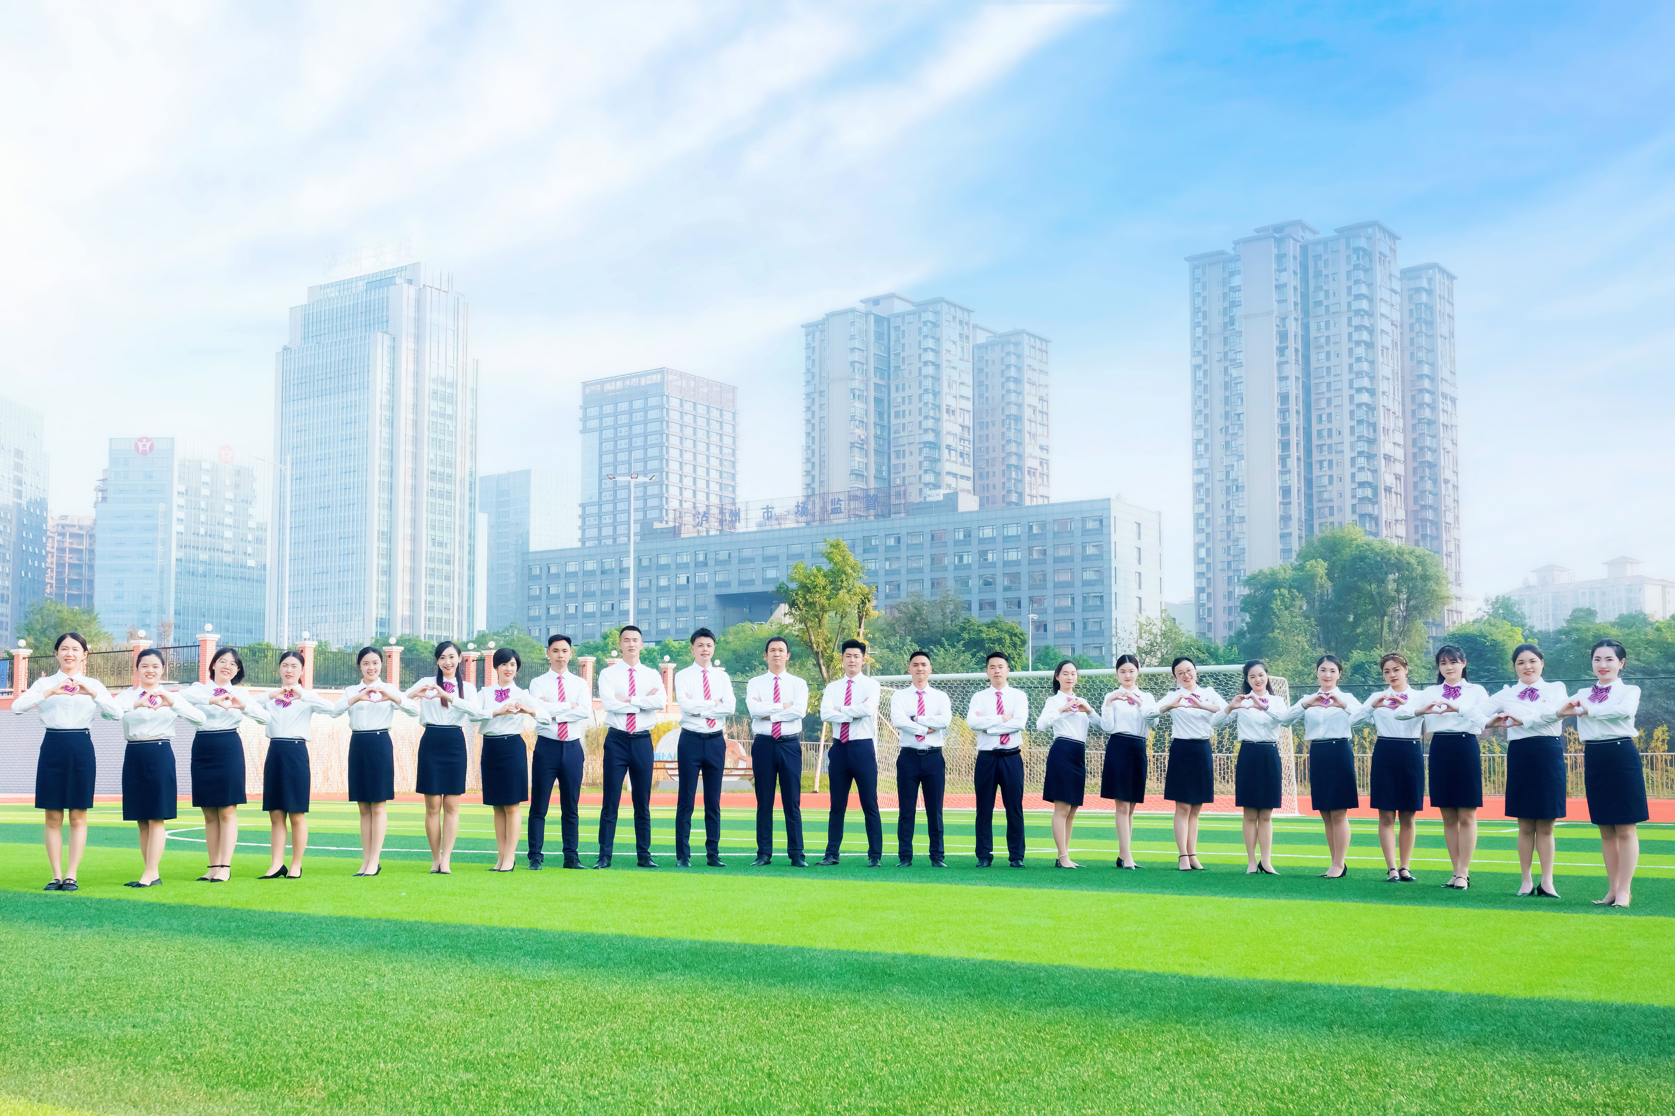
◎新一代的教师需求不仅仅是马斯洛需求层次理论从底层开始的，而是从看重顶层，他们要实现自我价值。
悟道
无论采取何种教师管理策略和运行机制，要让老师在学校工作中有安全感、归属感、幸福感、价值感才是终极追求。即学校在教师管理时要眼中有老师，眼中要有人，促进人的发展，进行科学人文管理，做有温度的教师管理。
道之五：管理学会“舍”，有舍才有得
“舍得”最早出自《易经》。顾名思义， 有舍才有得，要想得，必须舍弃。“舍得”囊括了万物运行的所有机理，既是一种生活的哲学，更是一种处世与做人的艺术，更是一种超越境界的决断智慧。
在目标选择上，为教师筑牢“防火墙”，更新“杀毒软件”。
在权责上，学会放权，主动担责。
在名利得失上，不与教师“争夺”。

Slide 19
◎新一代的教师需求不仅仅是马斯洛需求层次理论从底层开始的，而是从看重顶层，他们要实现自我价值。
悟道
无论采取何种教师管理策略和运行机制，要让老师在学校工作中有安全感、归属感、幸福感、价值感才是终极追求。即学校在教师管理时要眼中有老师，眼中要有人，促进人的发展，进行科学人文管理，做有温度的教师管理。
道之六：处理问题，修炼平和冲淡的心态
学会跟问题和平相处，就跟学会跟疾病和平相处一样，有些病不治还可以，过度治疗反而缩短生命，甚至死得更快。

Slide 20
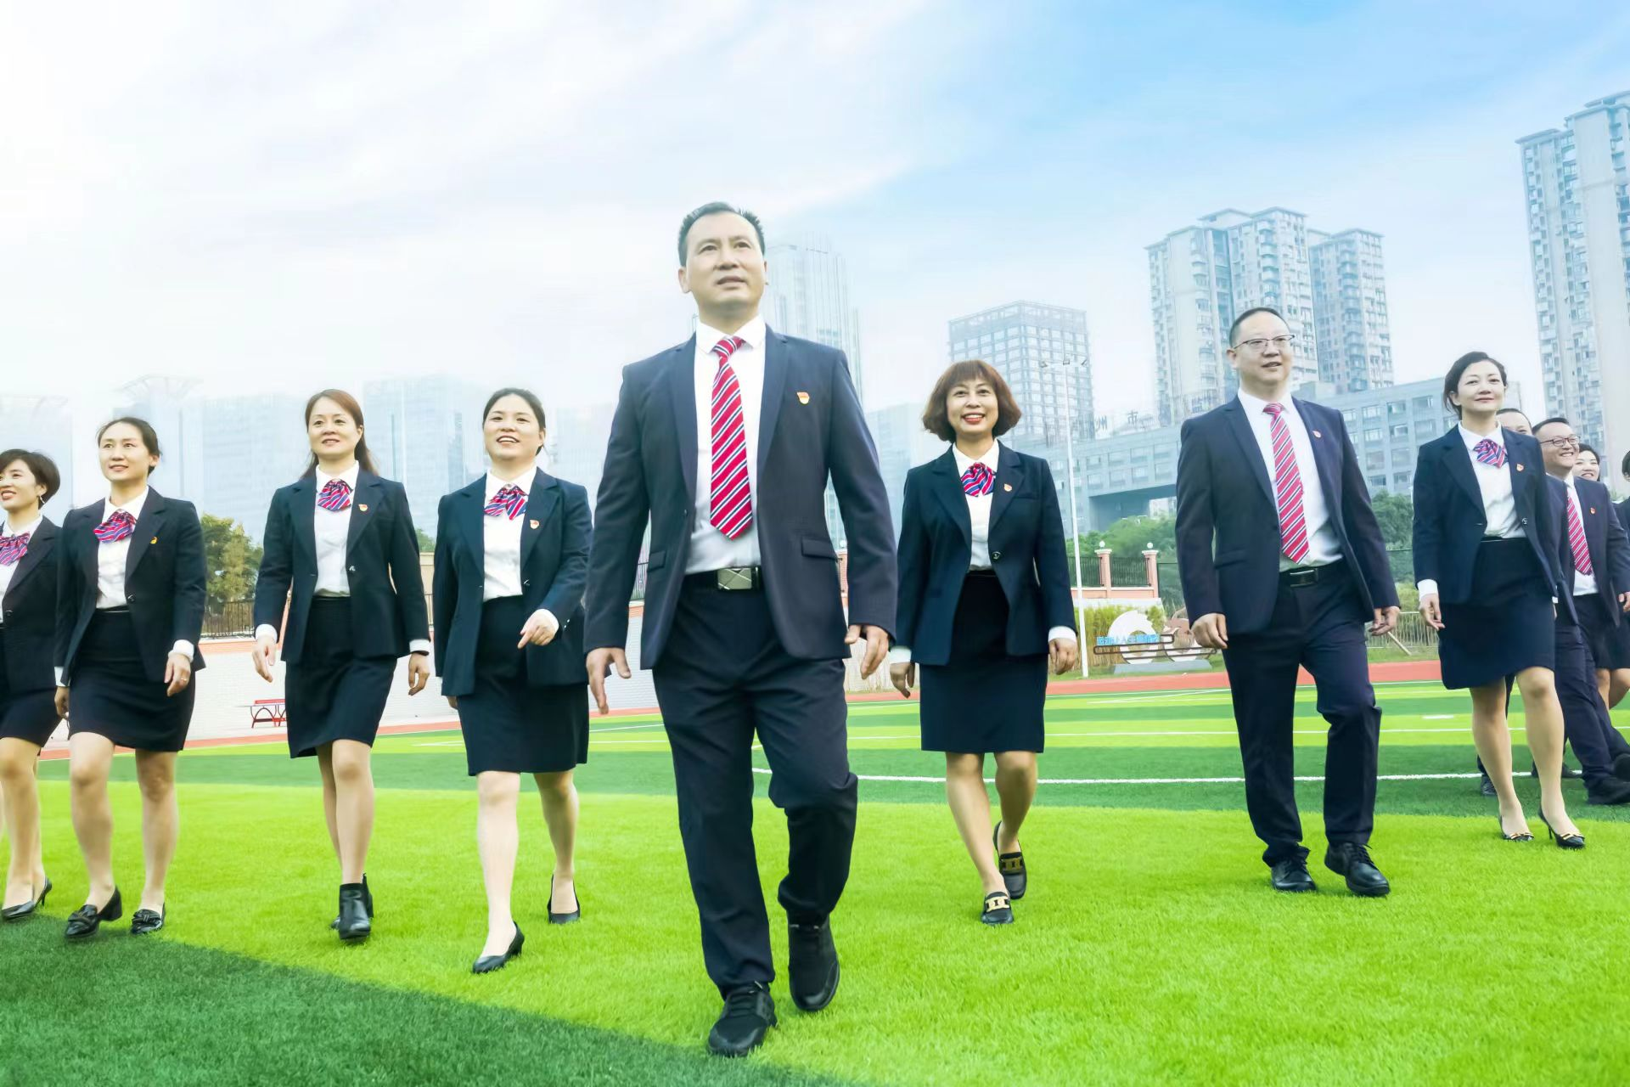
第叁章
探术
PART THREE
困/境/中/修/筑/教/育/的/“家园”

Slide 21
◎新一代的教师需求不仅仅是马斯洛需求层次理论从底层开始的，而是从看重顶层，他们要实现自我价值。
探术
术之一：学会系统思想
校长作为“原点”，是系统的总设计师，应当把一切人力、一切资源都凝聚成一个紧密、有机的整体。
01
02
系统思想的具体体现就是设计思维：设计思维，是一种思维的方式，
设计思维是一种方法论，用于为寻求改进结果的问题或事件提供实用和富有创造性的解决方案。也就是说，它是一种以解决方案为基础的思维形式。
03
困/境/中/修/筑/教/育/的/“家园”

Slide 22
◎新一代的教师需求不仅仅是马斯洛需求层次理论从底层开始的，而是从看重顶层，他们要实现自我价值。
探术
术之二：学会赏识
心理学上的“皮格马利翁效应”在教师培养中同样非常适用，也就是赏识教育的理论依然可以用于教师专业成长。那就是：给教师的期待和信任，就是一种深沉的爱！校长一言一行对教师们的关心，赋予管理以人性的光芒，教师们也会潜移默化地受到影响，因此变得更加自信，更加奋发向上，不断进取。整个团队的心理样态，就会产生一种无形的“心理磁场”，推动全体教师蓬勃向上。
谨记曾国藩名言：“扬善于公庭，归过于私室。”
困/境/中/修/筑/教/育/的/“家园”

Slide 23
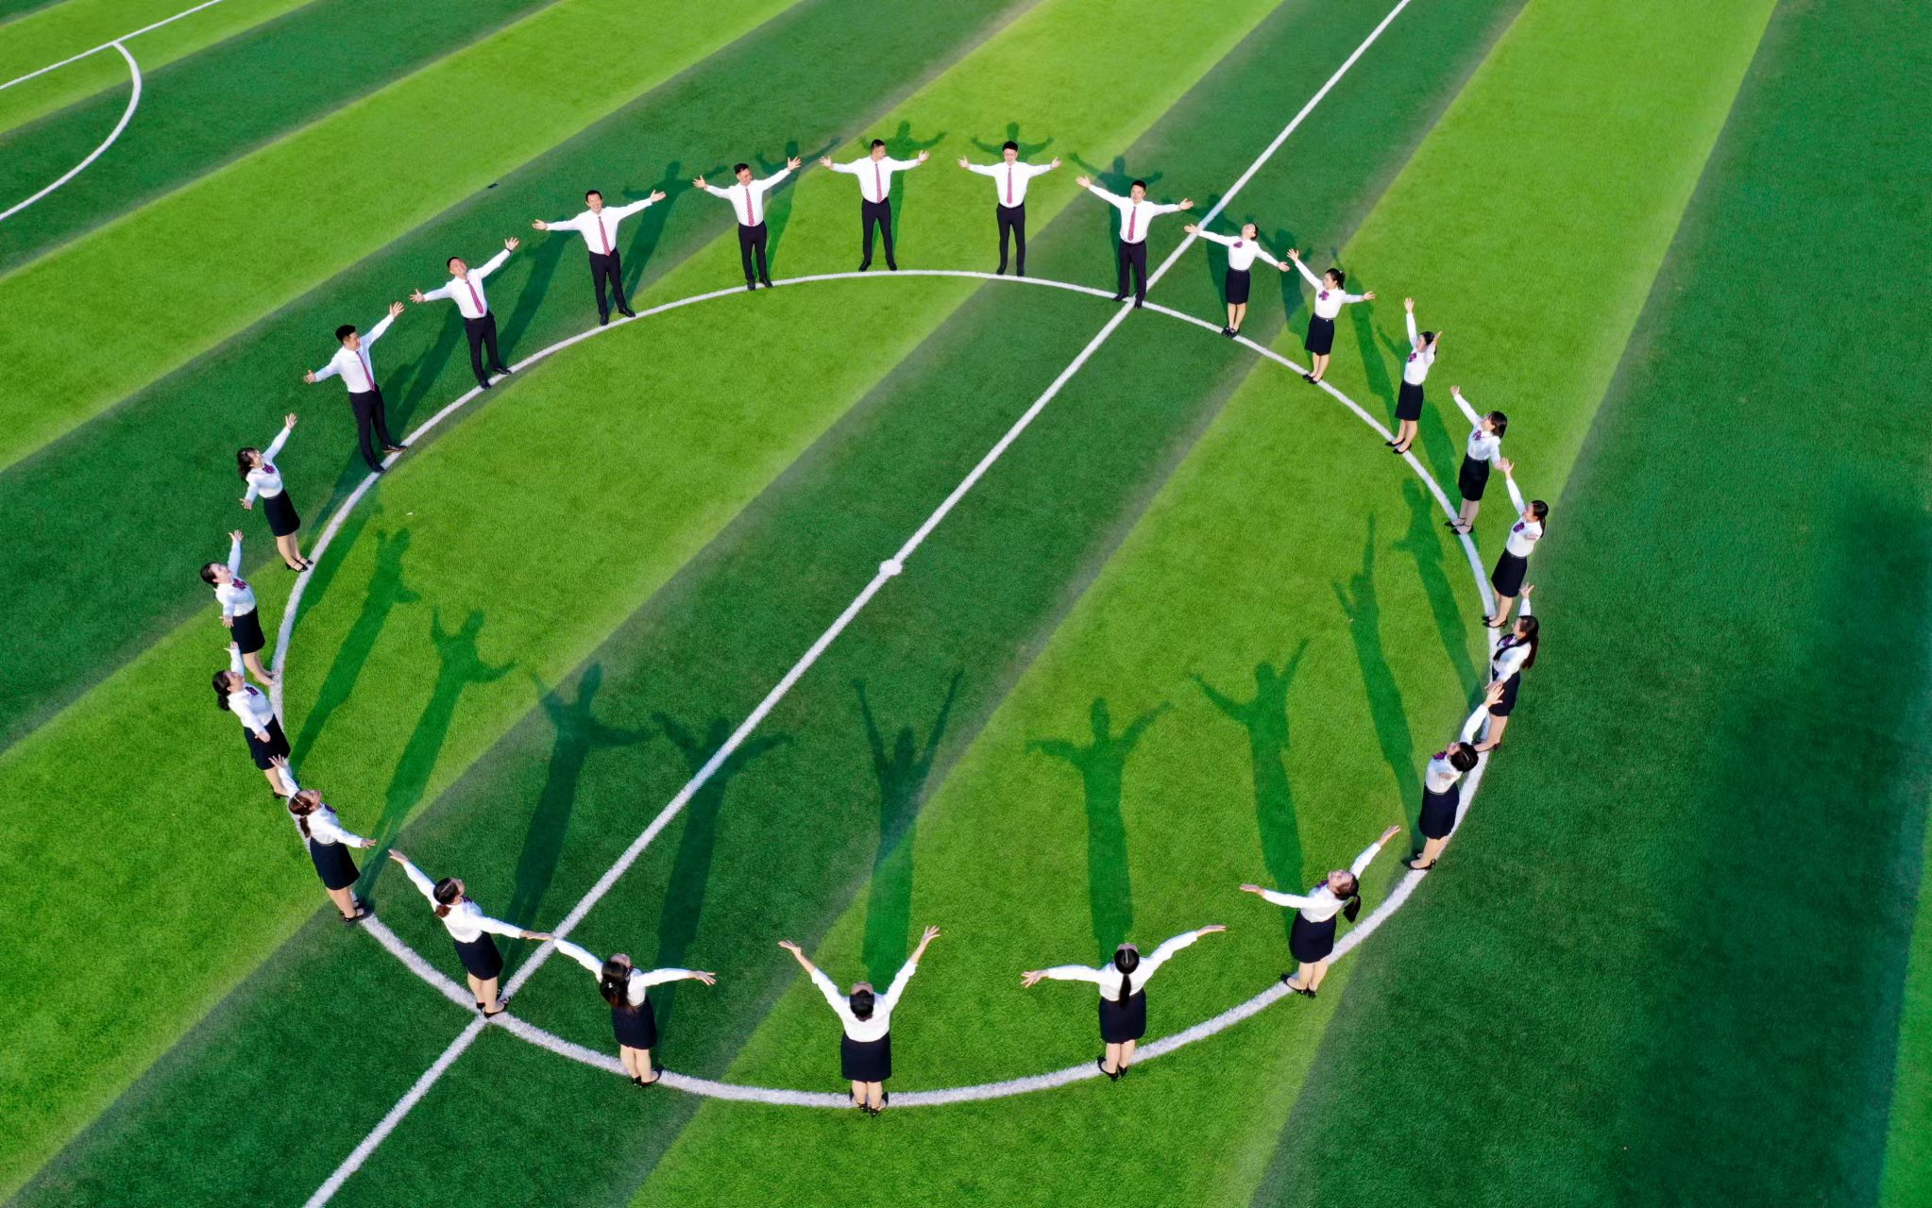
◎新一代的教师需求不仅仅是马斯洛需求层次理论从底层开始的，而是从看重顶层，他们要实现自我价值。
探术
术之三：给予专业的指导
苏霍姆林斯基语： 如果你想让教师的劳动能够给教师一些乐趣，使天天上课不至变成一种单调乏味的义务，那你就应当引导每一位教师走上从事一些研究的这条幸福的道路上来！
如何撰写论文和教育教学案例
教育学上有“跳一跳，摘桃子”的理论，同样适应于教师。我们给教师安排布置的任务，必须是教师经过努力可以完成的目标，切忌布置一些“大而空”的任务，让教师无法完成。久而久之，教师就会产生畏难情绪。相反，如果我们能够给予一些具体的指导，让教师可以捉摸，可以操作，他们就会越来越有信心。
困/境/中/修/筑/教/育/的/“家园”

Slide 24
◎新一代的教师需求不仅仅是马斯洛需求层次理论从底层开始的，而是从看重顶层，他们要实现自我价值。
探术
术之四：拒绝会海，为管理减负
能够用机制解决的问题，就不开会。能够用信息化手段解决的事，也不要开会，减轻形式主义的会议带来的负担。即使开会，也要开短会，开高效率的会。
困/境/中/修/筑/教/育/的/“家园”

Slide 25
◎新一代的教师需求不仅仅是马斯洛需求层次理论从底层开始的，而是从看重顶层，他们要实现自我价值。
探术
最高境界
道
术
杂
糅
归根溯源
个
人
修
为
让勤政成为一种习惯，让谦逊成为一种能力
困/境/中/修/筑/教/育/的/“家园”

Slide 26
◎新一代的教师需求不仅仅是马斯洛需求层次理论从底层开始的，而是从看重顶层，他们要实现自我价值。
结束语
作为校长，格局是非常重要的因素。格局是一个人的视野和眼界，心胸与气度。格局小的人，只顾自己个人的利益，终日只为自己的利益而奔忙；格局大的人，考虑的是学校的利益，为了学校的利益，宁愿牺牲个人的利益。校长应该是后者：要胸怀大志，不与教师争利；要放弃权威，尊重教师人格；要调动资源，为教师发展搭建平台；既要眼光高远，也要兼顾细节。学校在品质教育的路上才会走得更远。
困/境/中/修/筑/教/育/的/“家园”

Slide 27
THANKS
谢谢
学校管理的“道与术”

